Slide 1
Rede Social
Professora: Renata
Alunos: João, Leonardo e Paulo
Notes:
1

Slide 2
IFFriends
O nosso objetivo com esse projeto final é: criar uma rede social focando inicialmente no Instituto Federal Fluminense (IFF) desta forma possibilitando que os alunos e professores possam ter mais sociabilidade, podendo trocar mensagens e também podendo interagir entre si, independente de seu turno, curso ou função.
Notes:
2

Slide 3
O que é rede social?
Rede social é um terno usado para analisar interações entre indivíduos, grupos, organizações ou até sociedades inteiras.
Na internet tem o mesmo sentido só que consegue um maior número de interação entre indivíduos e/ou empresas, criando assim uma nova forma de relacionamento.
“Os limites das redes não são limites de separação, mas limites de identidade. (...) Não é um limite físico, mas um limite de expectativas, de confiança e lealdade, o qual é permanentemente mantido e renegociado pela rede de comunicações.”
livro: O Tempo Das Redes, pp. 21/23. Editora Perspectiva S/A.
Notes:
3

Slide 4
Primeira Etapa
No sistema que propomos, a tela inicial terá no cabeçalho da página a logo do IFFriends. Existirão duas opções de acesso: uma por meio de e-mail e senha (o login) (arquivo pagina1.html) e a outra opção será por meio de cadastro onde o usuário vai ser redirecionado para uma página onde terá que preencher os dados pedidos que serão: nome, e-mail, senha. Podendo também optar por inserir as seguintes informações: cidade, bairro, curso, data de nascimento, telefone, gênero e nome social.
Notes:
4

Slide 5
Segunda Etapa
Ao logar usuário estará na página inicial da rede social, e a organização se dá da seguinte forma:
No topo uma barra de pesquisas, que permitirá procurar por pessoas e campi do Instituto Federal. Ao efetuar a busca, o usuário será redirecionado para uma página onde poderá selecionar que tipo de busca ele pretende fazer, podendo ser: pessoa ou campus. Ao lado da barra de pesquisas, haverá a opção de configurações (representado pelo símbolo de uma roda dentada) para poder alterar seus dados como: e-mail, senha, data de nascimento, etc.
No lado direito haverá a lista de amigos com os quais os usuários poderão enviar mensagens.
Notes:
5

Slide 6
Segunda Etapa
No centro da página haverá postagens dos usuários e dos campus, onde os usuários poderão comentar ou compartilhar o conteúdo. Os usuários podem entrar na página de outro usuário e pedir solicitação de amizade, comentar nas postagens e poder convidar essa pessoa para grupos.
Esses grupos seriam similares aos grupos de Whatsapp, onde há o criador, administradores e os membros. Todos os usuários do IFFriends podem criar grupos e administrá-los como quiser, podendo apagar, editar, convidar seus amigos, conceder privilégios de administrador, etc.
Notes:
6

Slide 7
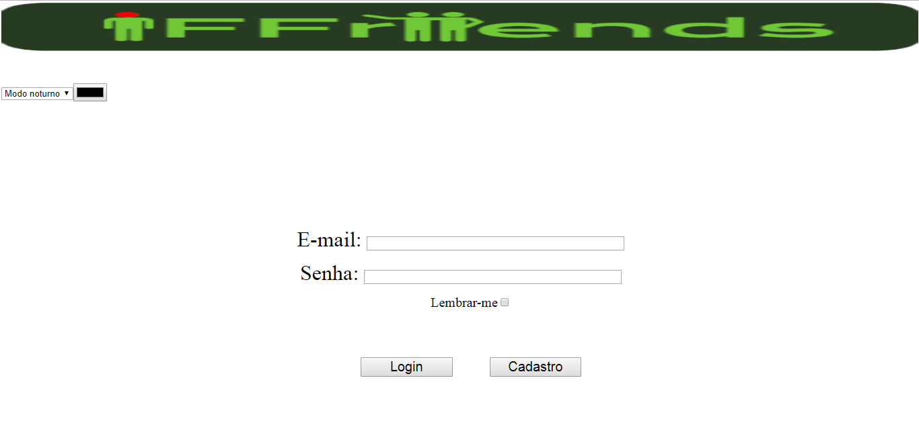
Parte Gráfica
login
Notes:
7

Slide 8
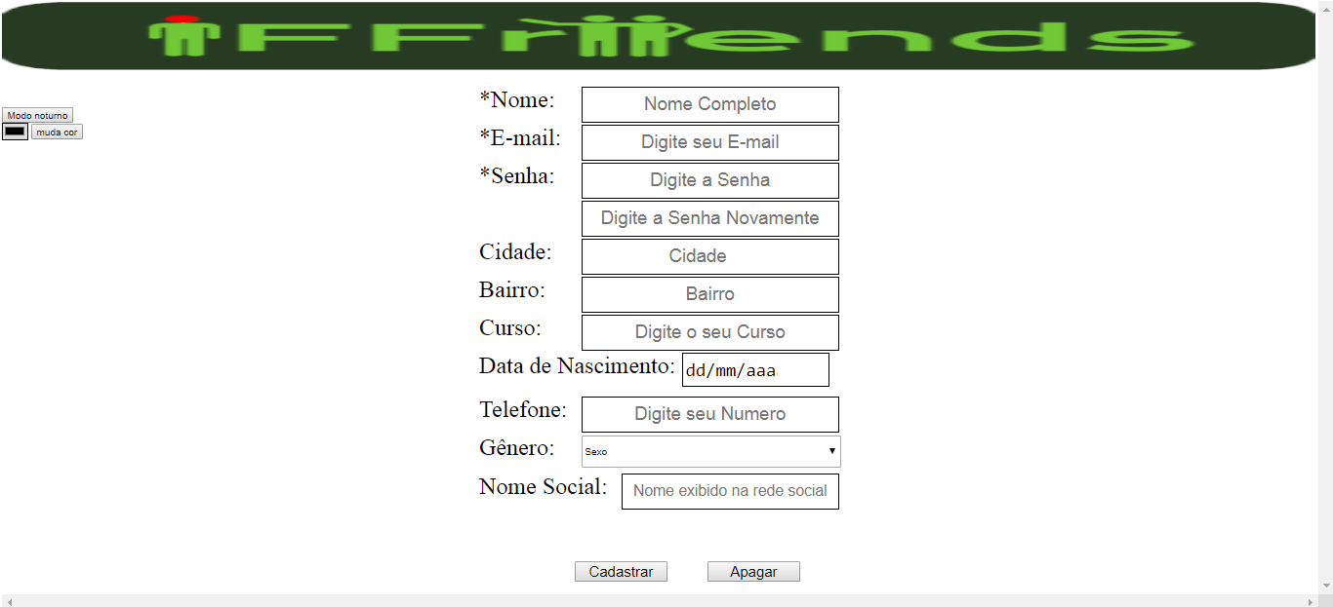
Parte Gráfica
Cadastro
Notes:
8

Slide 9
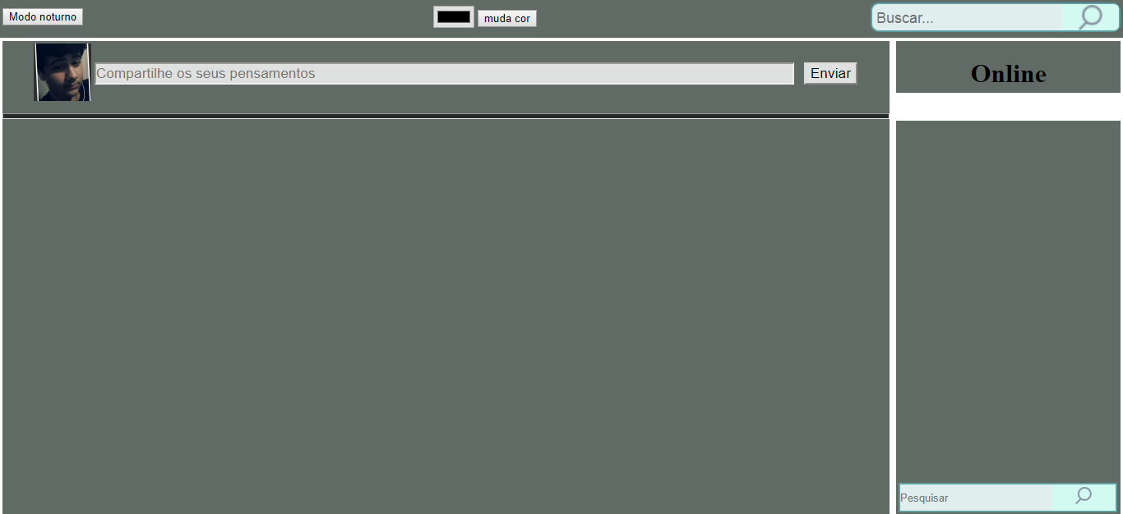
Parte Gráfica
Feed
Notes:
9

Slide 10
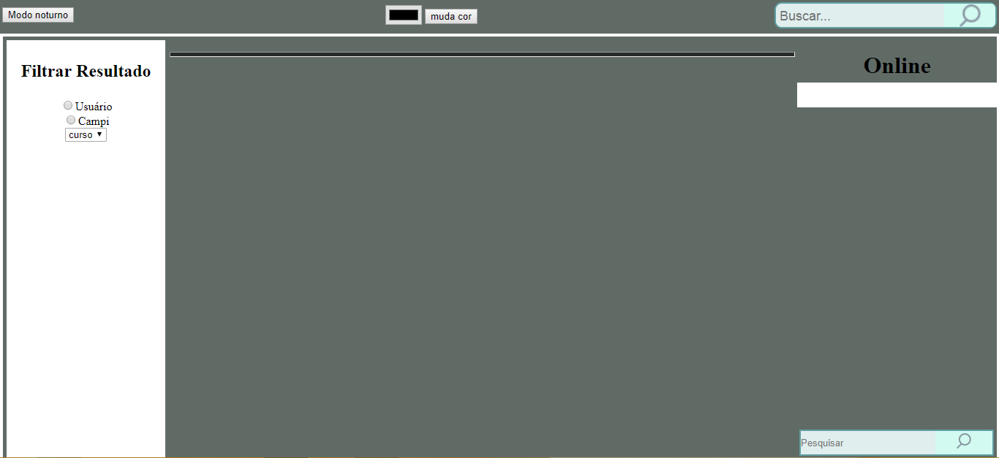
Parte Gráfica
Pesquisa
Notes:
10

Slide 11
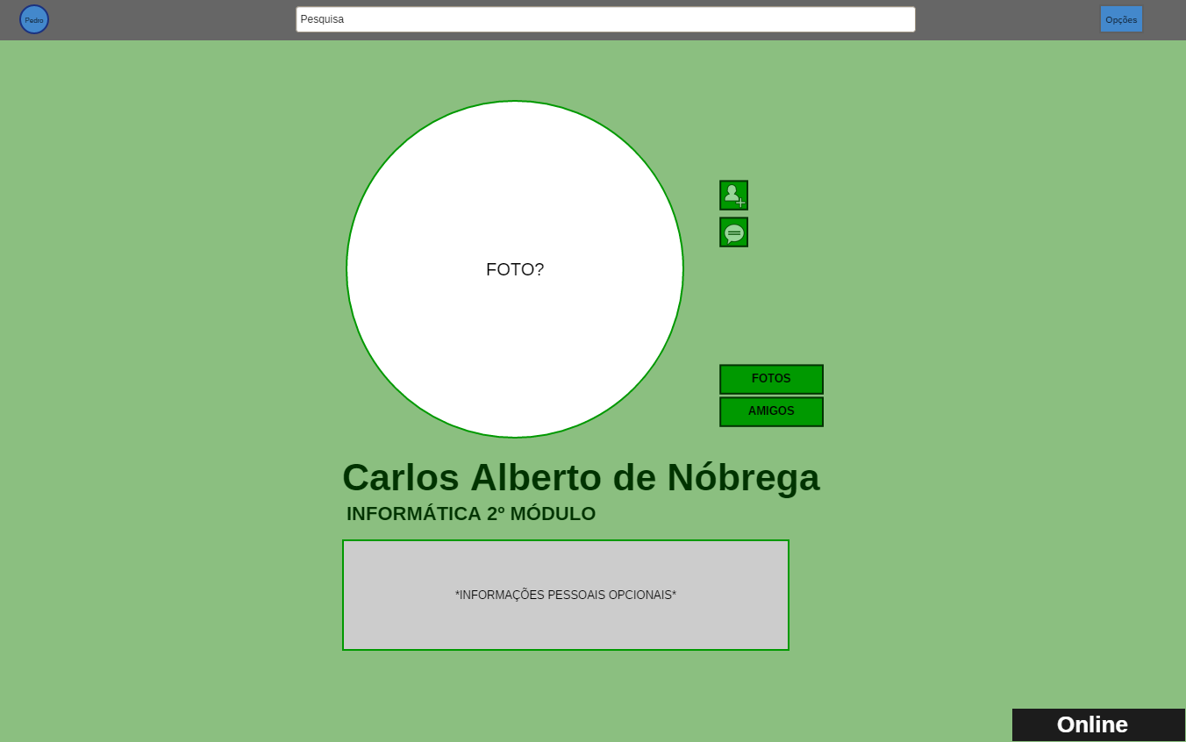
Parte Gráfica
Notes:
11

Slide 12
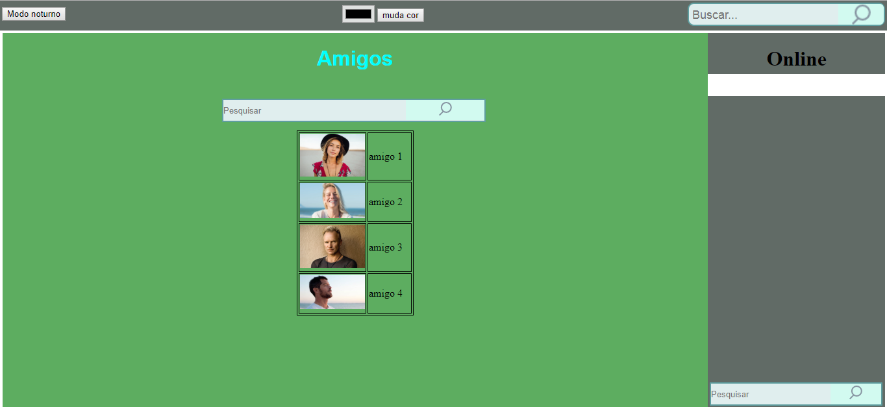
Parte Gráfica
fOTOS
Notes:
12

Slide 13
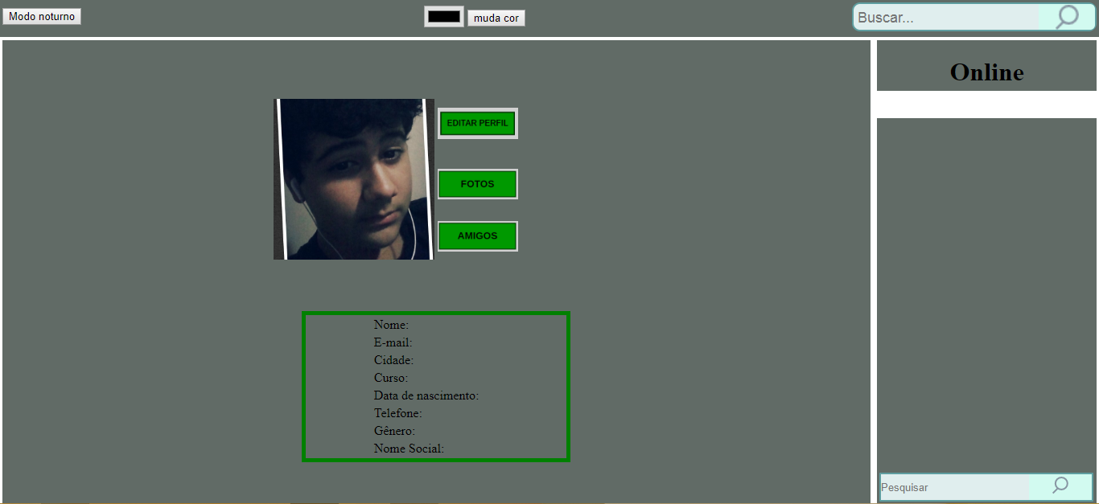
Parte Gráfica
Perfil
Notes:
13

Slide 14
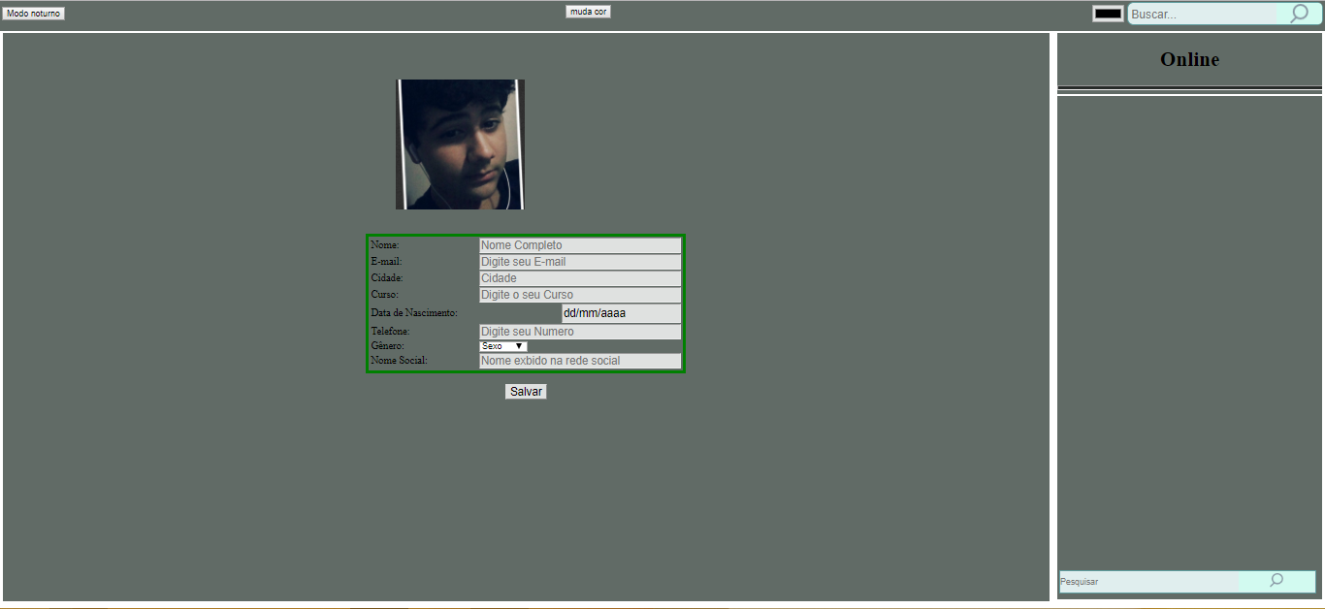
Parte Gráfica
Editar Perfil
Notes:
14

Slide 15
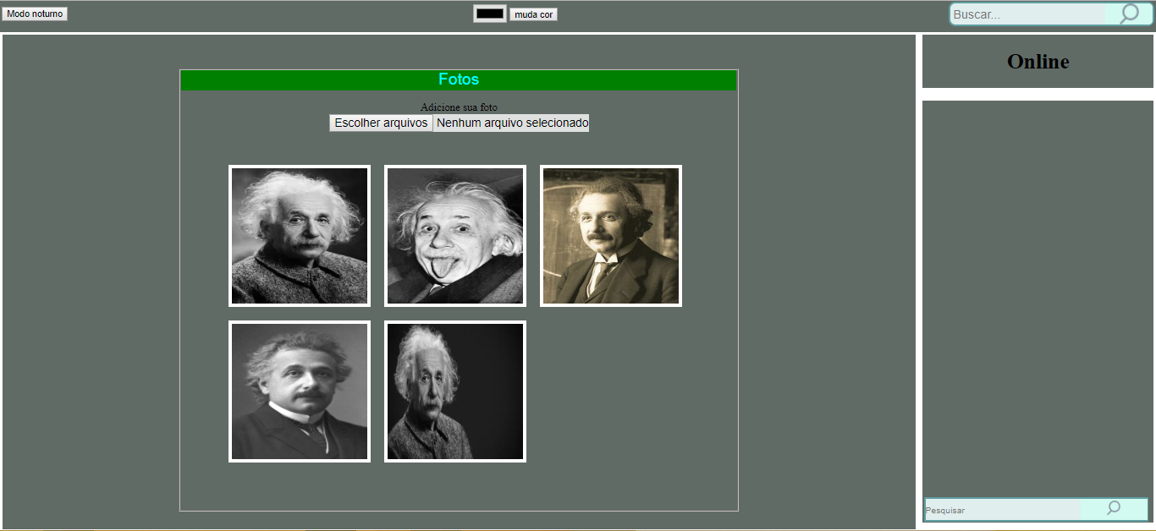
Parte Gráfica
fOTOS
Notes:
15

Slide 16
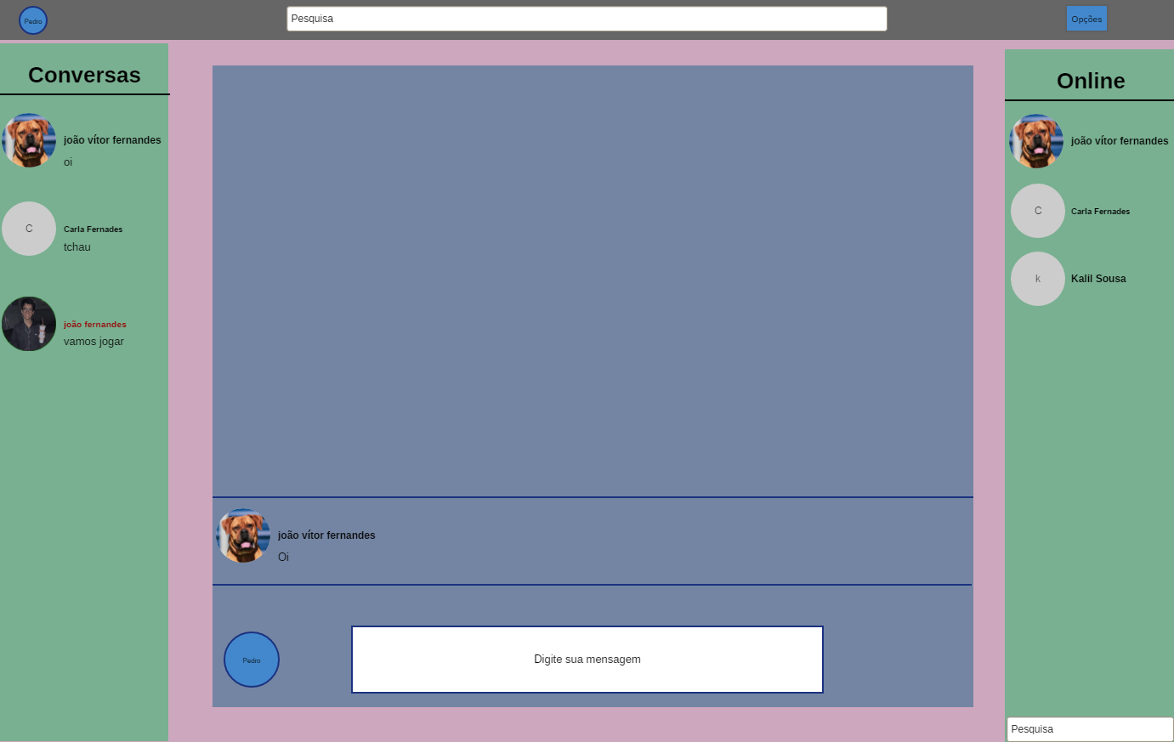
Parte Gráfica
Conversas
Notes:
16

Slide 17
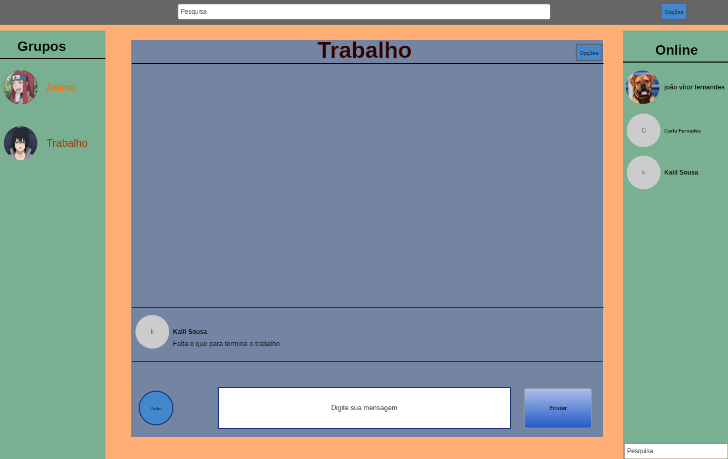
Parte Gráfica
grupos
Notes:
17

Slide 18
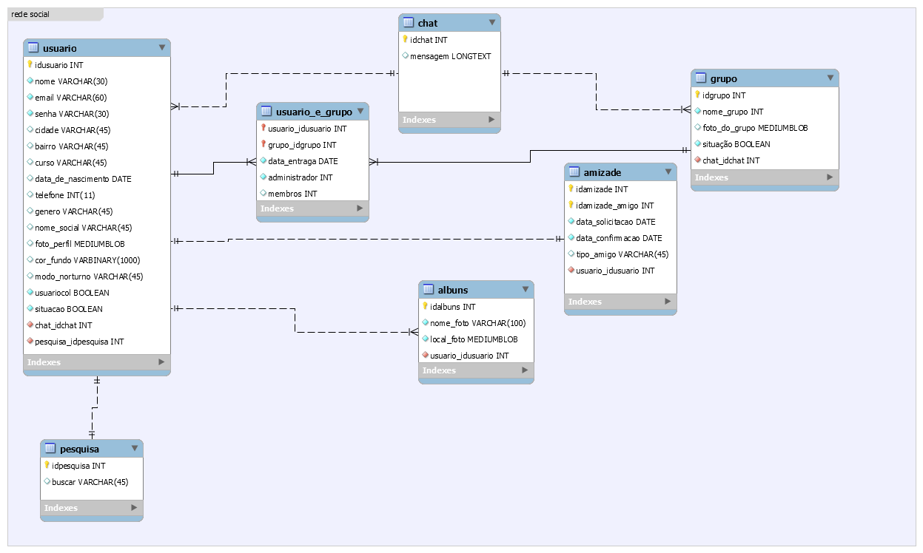
Banco de dados
Notes:
18

Slide 19
Banco de Dados
SET @OLD_UNIQUE_CHECKS=@@UNIQUE_CHECKS, UNIQUE_CHECKS=0; SET @OLD_FOREIGN_KEY_CHECKS=@@FOREIGN_KEY_CHECKS, FOREIGN_KEY_CHECKS=0; SET @OLD_SQL_MODE=@@SQL_MODE, SQL_MODE='TRADITIONAL,ALLOW_INVALID_DATES'; CREATE SCHEMA IF NOT EXISTS `rede social` ; USE `rede social` ; -- ----------------------------------------------------- -- Table `rede social`.`chat` -- ----------------------------------------------------- CREATE TABLE IF NOT EXISTS `rede social`.`chat` ( `idchat` INT UNSIGNED NOT NULL AUTO_INCREMENT, `mensagem` LONGTEXT NULL, PRIMARY KEY (`idchat`) ) ENGINE=INNODB; -- ----------------------------------------------------- -- Table `rede social`.`pesquisa` -- ----------------------------------------------------- CREATE TABLE IF NOT EXISTS `rede social`.`pesquisa` ( `idpesquisa` INT NOT NULL AUTO_INCREMENT, `buscar` VARCHAR(45) NULL, PRIMARY KEY (`idpesquisa`) ) ENGINE=INNODB;
-- ----------------------------------------------------- -- Table `rede social`.`usuario` -- ----------------------------------------------------- CREATE TABLE IF NOT EXISTS `rede social`.`usuario` ( `idusuario` INT UNSIGNED NOT NULL AUTO_INCREMENT, `nome` VARCHAR(30) NOT NULL, `email` VARCHAR(60) NOT NULL, `senha` VARCHAR(30) NOT NULL, `cidade` VARCHAR(45) NULL, `bairro` VARCHAR(45) NULL, `curso` VARCHAR(45) NULL, `data_de_nascimento` DATE NULL, `telefone` INT(11) NULL, `genero` VARCHAR(45) NULL, `nome_social` VARCHAR(45) NULL, `foto_perfil` MEDIUMBLOB NULL, `cor_fundo` VARBINARY(1000) NULL, `modo_norturno` VARCHAR(45) NULL, `usuariocol` TINYINT(1) NOT NULL, `situacao` TINYINT(1) NOT NULL, `chat_idchat` INT UNSIGNED NOT NULL, `pesquisa_idpesquisa` INT NOT NULL, PRIMARY KEY (`idusuario`), INDEX `fk_usuario_chat1_idx` (`chat_idchat` ASC), INDEX `fk_usuario_pesquisa1_idx` (`pesquisa_idpesquisa` ASC), CONSTRAINT `fk_usuario_chat1` FOREIGN KEY (`chat_idchat`) REFERENCES `rede social`.`chat` (`idchat`) ON DELETE NO ACTION ON UPDATE NO ACTION, CONSTRAINT `fk_usuario_pesquisa1` FOREIGN KEY (`pesquisa_idpesquisa`) REFERENCES `rede social`.`pesquisa` (`idpesquisa`) ON DELETE NO ACTION ON UPDATE NO ACTION ) ENGINE=INNODB;
Notes:
19

Slide 20
Banco de Dados
-- ----------------------------------------------------- -- Table `rede social`.`albuns` -- ----------------------------------------------------- CREATE TABLE IF NOT EXISTS `rede social`.`albuns` ( `idalbuns` INT UNSIGNED NOT NULL AUTO_INCREMENT, `nome_foto` VARCHAR(100) NOT NULL, `local_foto` MEDIUMBLOB NOT NULL,usuario_idusuario` INT UNSIGNED NOT NULL, PRIMARY KEY (`idalbuns`), INDEX `fk_albuns_usuario1_idx` (`usuario_idusuario` ASC), CONSTRAINT `fk_albuns_usuario1` FOREIGN KEY (`usuario_idusuario`) REFERENCES `rede social`.`usuario` (`idusuario`) ON DELETE NO ACTION ON UPDATE NO ACTION ) ENGINE=INNODB;
-- ----------------------------------------------------- -- Table `rede social`.`usuario_e_grupo` -- ----------------------------------------------------- CREATE TABLE IF NOT EXISTS `rede social`.`usuario_e_grupo` ( `usuario_idusuario` INT UNSIGNED NOT NULL, `grupo_idgrupo` INT UNSIGNED NOT NULL, `data_entraga` DATE NOT NULL, `administrador` INT NOT NULL, `membros` INT NULL, PRIMARY KEY (`usuario_idusuario` , `grupo_idgrupo`), INDEX `fk_usuario_has_grupo_grupo1_idx` (`grupo_idgrupo` ASC), INDEX `fk_usuario_has_grupo_usuario1_idx` (`usuario_idusuario` ASC), CONSTRAINT `fk_usuario_has_grupo_usuario1` FOREIGN KEY (`usuario_idusuario`) REFERENCES `rede social`.`usuario` (`idusuario`) ON DELETE NO ACTION ON UPDATE NO ACTION, CONSTRAINT `fk_usuario_has_grupo_grupo1` FOREIGN KEY (`grupo_idgrupo`) REFERENCES `rede social`.`grupo` (`idgrupo`) ON DELETE NO ACTION ON UPDATE NO ACTION ) ENGINE=INNODB; SET SQL_MODE=@OLD_SQL_MODE; SET FOREIGN_KEY_CHECKS=@OLD_FOREIGN_KEY_CHECKS; SET UNIQUE_CHECKS=@OLD_UNIQUE_CHECKS;
-- ----------------------------------------------------- -- Table `rede social`.`grupo` -- ----------------------------------------------------- CREATE TABLE IF NOT EXISTS `rede social`.`grupo` ( `idgrupo` INT UNSIGNED NOT NULL AUTO_INCREMENT, `nome_grupo` INT NOT NULL, `foto_do_grupo` MEDIUMBLOB NULL, `situação` TINYINT(1) NOT NULL, `chat_idchat` INT UNSIGNED NOT NULL, PRIMARY KEY (`idgrupo`), INDEX `fk_grupo_chat1_idx` (`chat_idchat` ASC), CONSTRAINT `fk_grupo_chat1` FOREIGN KEY (`chat_idchat`) REFERENCES `rede social`.`chat` (`idchat`) ON DELETE NO ACTION ON UPDATE NO ACTION ) ENGINE=INNODB; -- ----------------------------------------------------- -- Table `rede social`.`amizade` -- ----------------------------------------------------- CREATE TABLE IF NOT EXISTS `rede social`.`amizade` ( `idamizade` INT UNSIGNED NOT NULL AUTO_INCREMENT, `idamizade_amigo` INT UNSIGNED NOT NULL, `data_solicitacao` DATE NOT NULL, `data_confirmacao` DATE NOT NULL, `tipo_amigo` VARCHAR(45) NULL, `usuario_idusuario` INT UNSIGNED NOT NULL, PRIMARY KEY (`idamizade` , `idamizade_amigo`), INDEX `fk_amizade_usuario1_idx` (`usuario_idusuario` ASC), CONSTRAINT `fk_amizade_usuario1` FOREIGN KEY (`usuario_idusuario`) REFERENCES `rede social`.`usuario` (`idusuario`)ON DELETE NO ACTION ON UPDATE NO ACTION ) ENGINE=INNODB;
Notes:
20

Slide 21
Notes:
21

